Slide 1
CHÀO MỪNG CÁC THẦY CÔ ĐẾN DỰ GIỜ
LỚP 3A4
Tiết: TIẾNG VIỆT
Giáo viên: Nguyễn Hà Thảo Ly

Slide 2


Slide 3


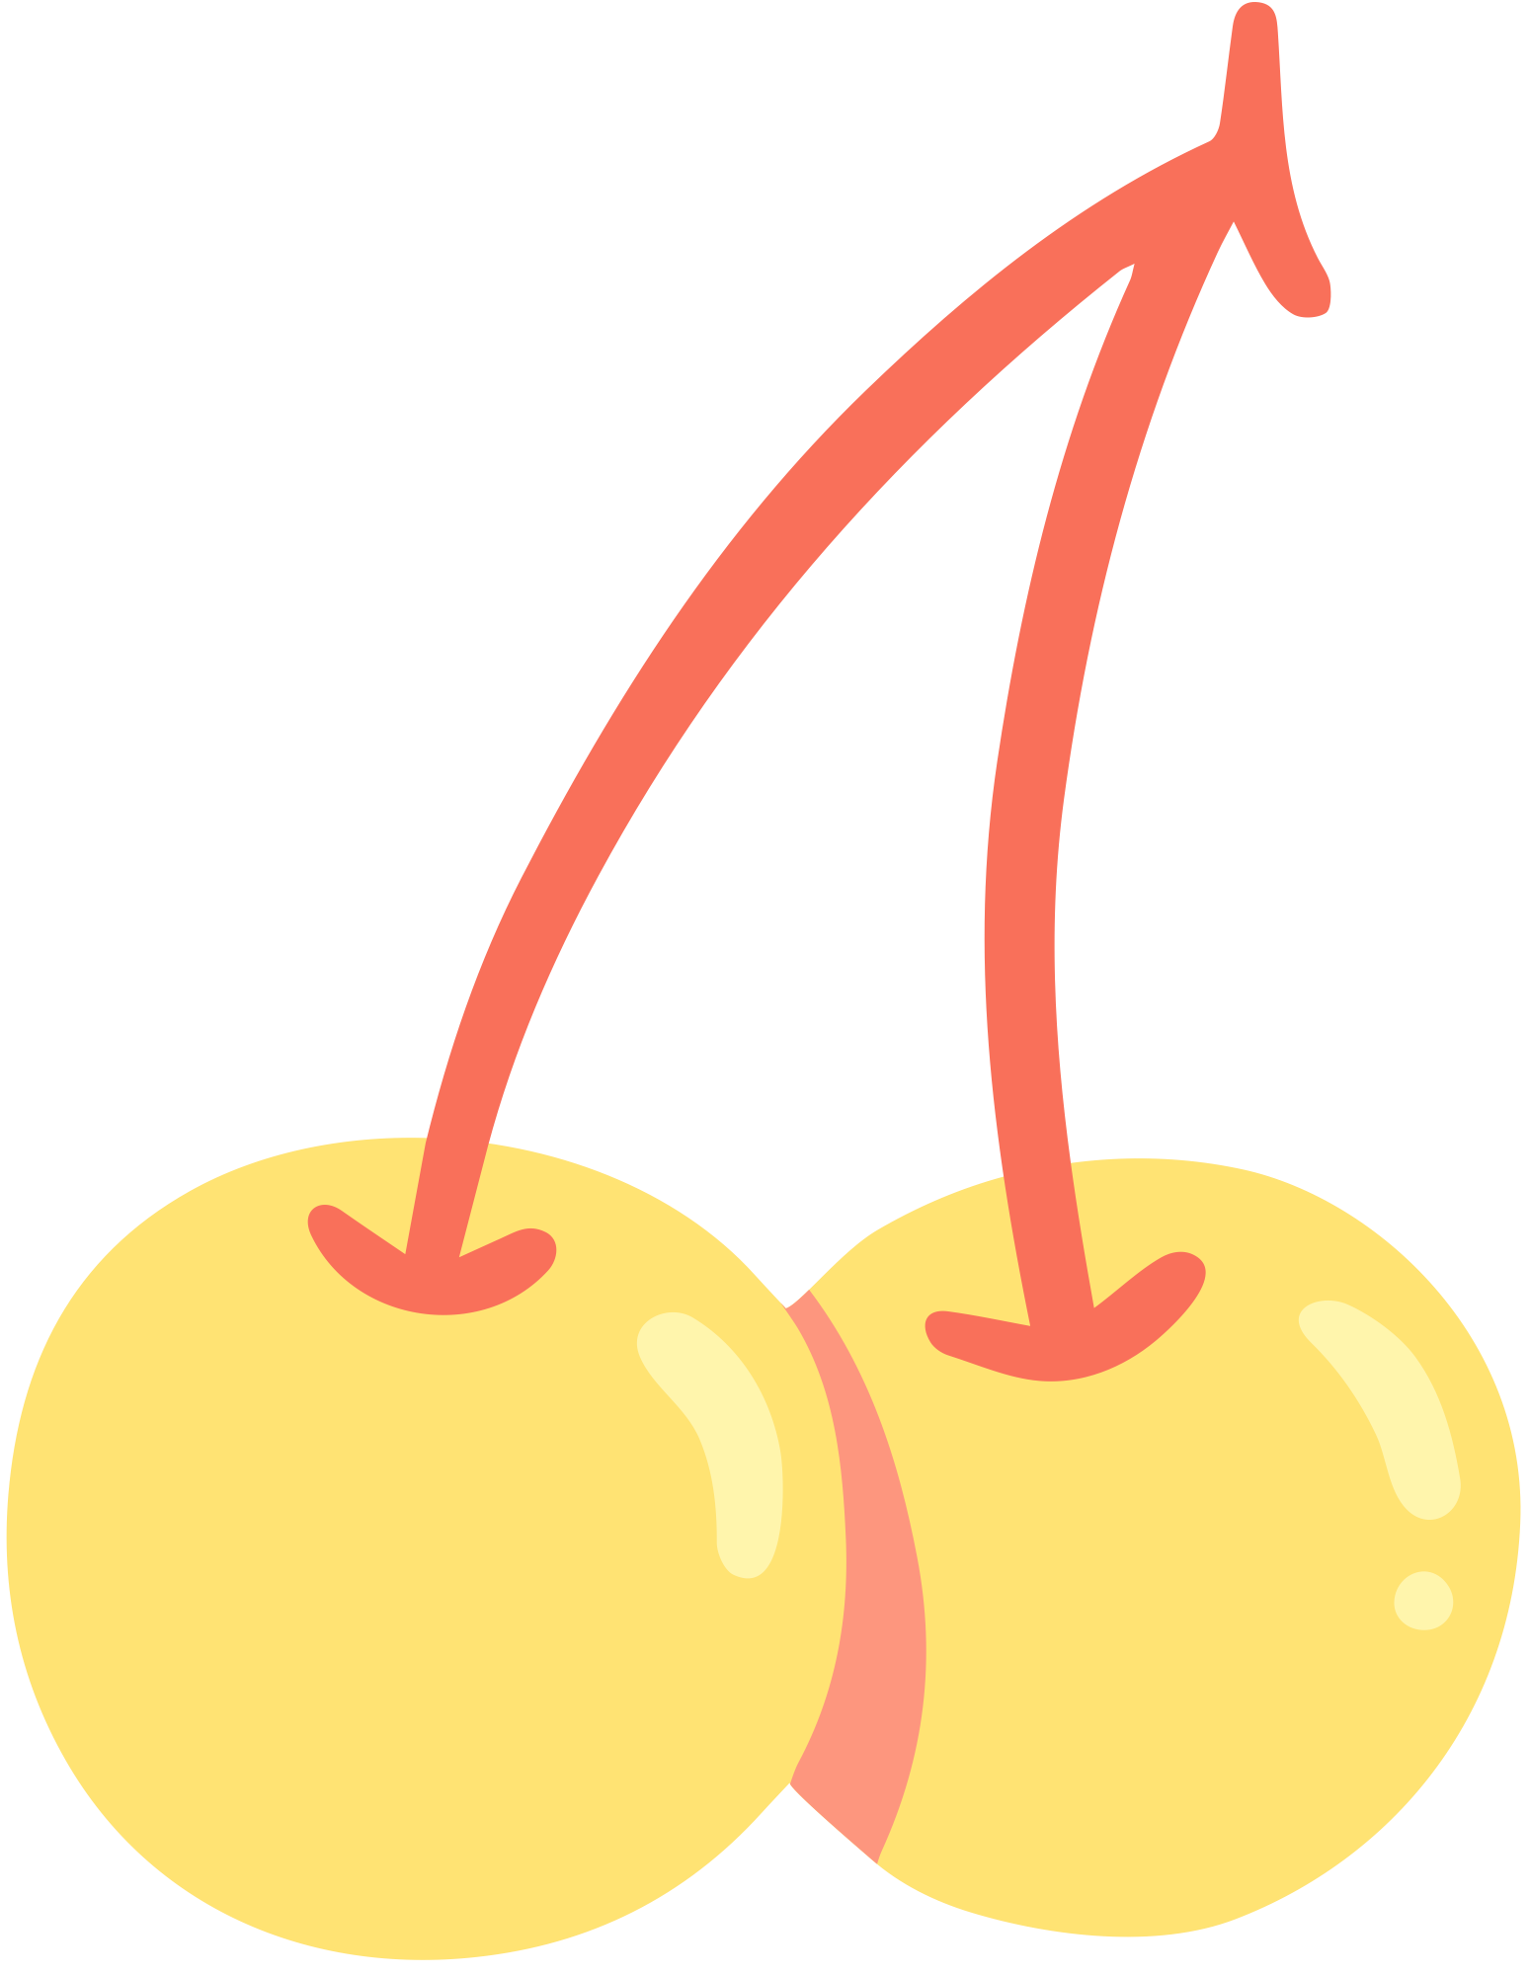


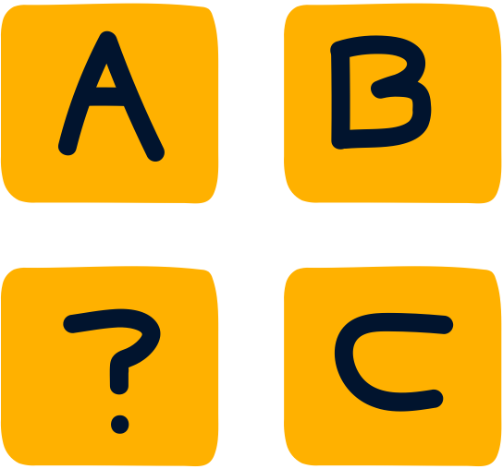

C:\Users\nguye\Downloads\
...
CHÀO MỪNG BẠN ĐẾN VỚI TRÒ CHƠI
XÉ TÚI MÙ MỞ KIẾN THỨC

Slide 4


...
Bạn đã
Sẵn sàng chưa

Slide 5






\
...
CHỌN 1 TÚI MÙ

Slide 6
\
...
Mở túi . . .

Slide 7


...
..
PHẦN THƯỞNG
Chúc mừng bạn nhận được 1 gói bánh

Slide 8
\
...
Mở túi . . .

Slide 9
CÂU HỎI
ĐỌC KHỔ THƠ 1 VÀ KHỔ THƠ 2
BÀI THƠ “THẢ DIỀU”

Slide 10
\
...
Mở túi . . .

Slide 11
...
CÂU HỎI
ĐỌC KHỔ THƠ 3, 4 VÀ 5
BÀI THƠ “THẢ DIỀU”

Slide 12
\
...
Mở túi . . .

Slide 13
CÂU HỎI
ĐỌC 1 KHỔ THƠ EM THÍCH TRONG BÀI THƠ “THẢ DIỀU”

Slide 14
Thứ Năm ngày 17 tháng 10 năm 2024
Tiếng Việt
Bài đọc 2: Thả diều (tiết 2)

Slide 15
CÂU 1. Bài thơ tả cảnh thả diều vào những khoảng thời gian nào trong ngày? Những từ ngữ nào cho em biết điều đó?
Notes:
+ Sao trời, trăng vàng và sông Ngân là những hỉnh ảnh chỉ xuất hiện trên trời vào buổi tối
+ Trong những câu thơ của nhà thơ Trần Đăng Khoa, cánh diều no gió được bay lượn trên bầu trời cao cả ngày lẫn đêm. Nhìn hình ảnh cánh diều ấy tác giả đã liên tưởng đến những điều gì, chúng ta cùng trả lời câu hỏi số 2

Slide 16
CÂU 2. Tác giả bài thơ so sánh cánh diều với những gì?
Với những vì sao trên trời.
Với vầng trăng vàng.
Với chiếc thuyền trôi trên sông Ngân.
Với cánh đồng lúa.
Với hạt cau phơi trên nong trời.
Với lưỡi liềm trên cánh đồng.
Với bụi tre làng

Slide 17
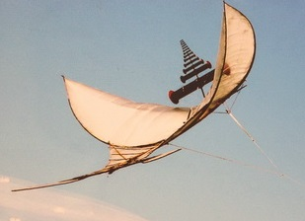
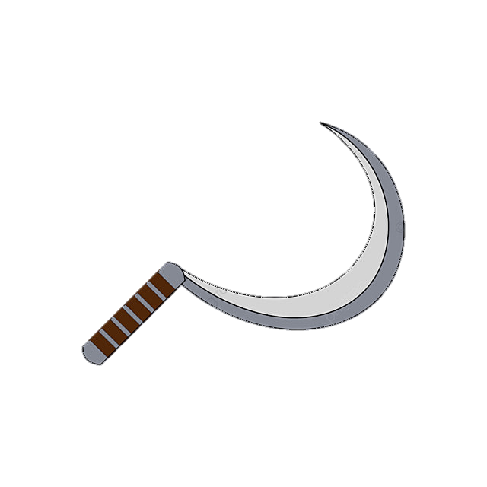
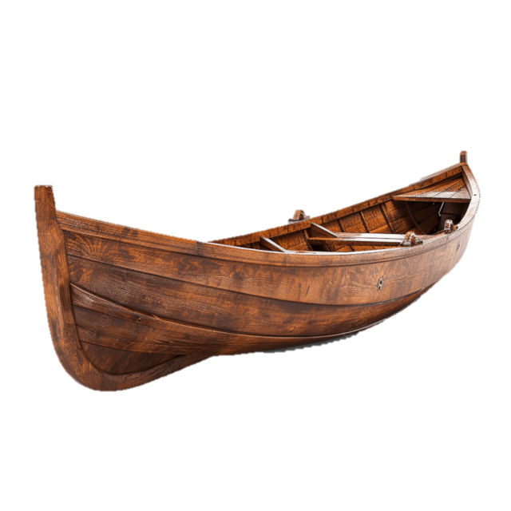

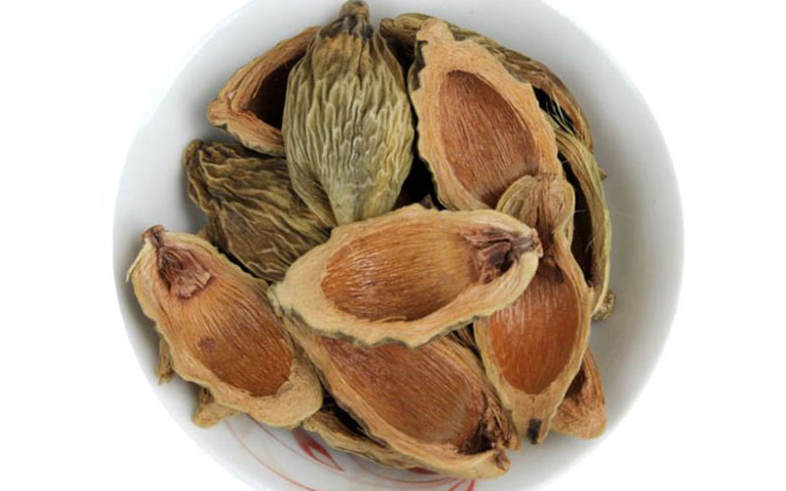
Notes:
Các hình ảnh so sánh trong bài thơ cho chúng ta thấy một trí tưởng trượng phong phú và óc sáng tạo tài giỏi của nhà thơ đúng không nào? Vậy trong các hình ảnh so sánh đó, em thích nhất hình ảnh nào và vì sao?

Slide 18
CÂU 3. Em thích những hình ảnh so sánh nào? Vì sao?
Notes:
Bên cạnh hình ảnh cánh diều, chúng ta còn được thưởng thức âm thanh của tiếng sáo diều nữa đấy các em ạ. Hãy tìm các từ ngữ tả tiếng sáo diều trong bài thơ.

Slide 19
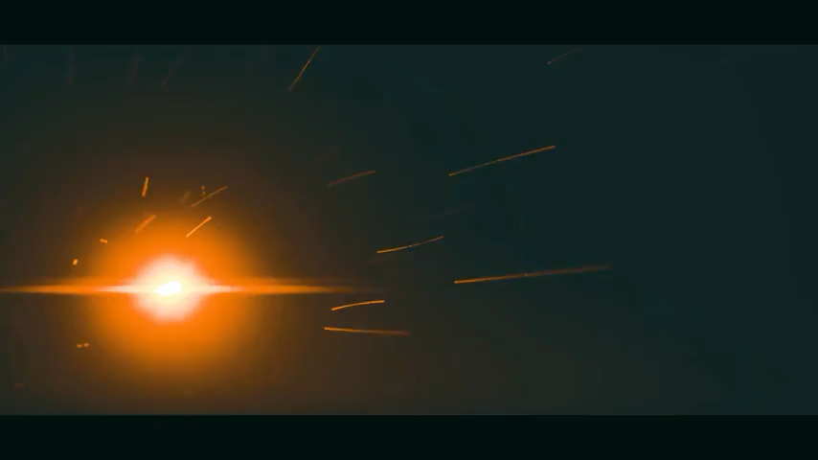
CÂU 4. Tìm những từ ngữ tả tiếng sáo diều trong bài thơ.
Notes:
+ Bài thơ giúp em hiểu điều gì về trò chơi thả diều của thiếu nhi?
=>Bài thơ ca ngợi vẻ đẹp của những cánh diều; nói về niềm vui và những khát vọng đẹp mà trò chơi thả diều mang lại cho trẻ thơ

Slide 20
Bài thơ ca ngợi vẻ đẹp của những cánh diều; nói về niềm vui và những khát vọng đẹp mà trò chơi thả diều mang lại cho trẻ thơ.
Notes:
Bài thơ các em học hôm nay có những hình ảnh so sánh rất đẹp. Chúng ta sẽ tìm hiểu về cấu tạo của các hình ảnh so sánh đó để nói và viết ra được những câu văn qua phần Luyện tập

Slide 21
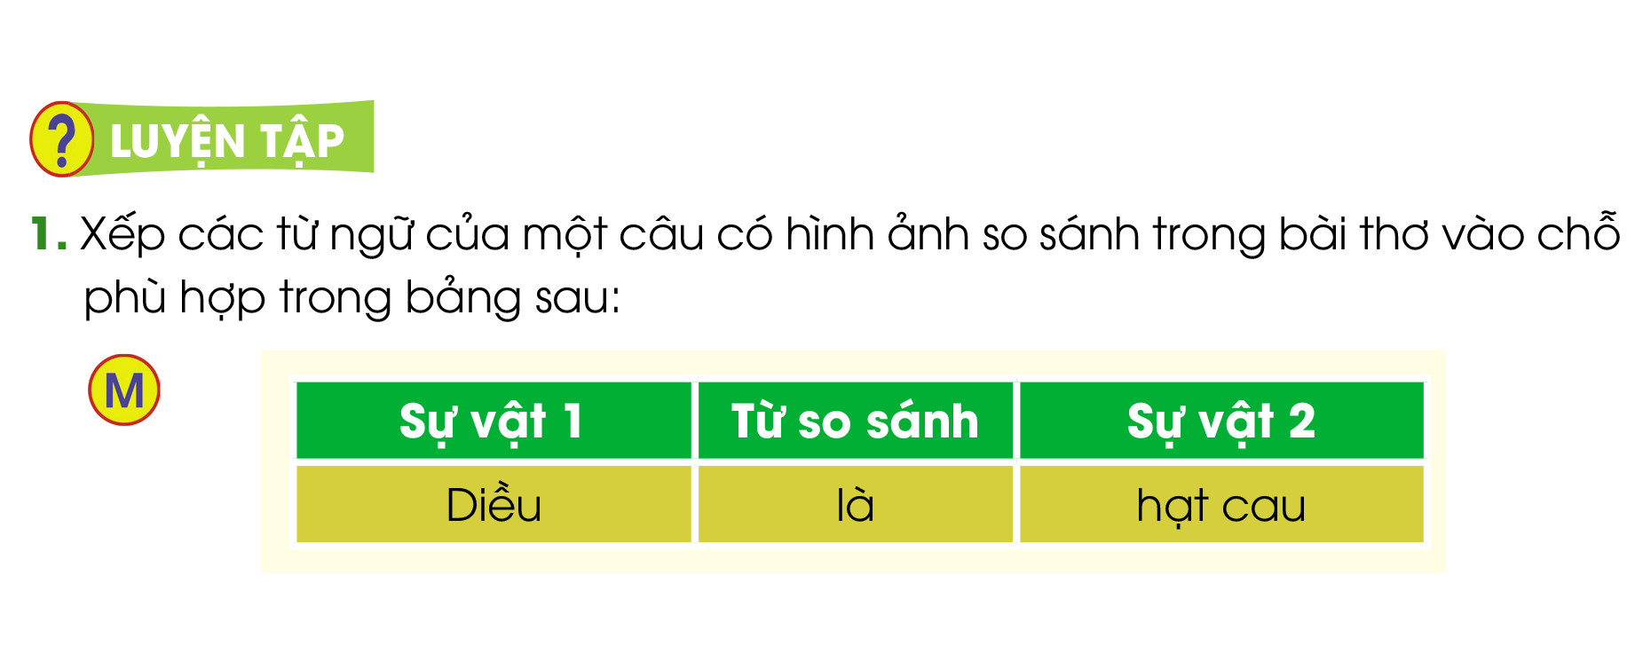
Notes:
- Tương tự như vậy, với các câu thơ có hình ảnh so sánh chúng ta đã vừa tìm được, hãy sắp xếp các từ ngữ vào chỗ phù hợp trong bảng.
- Em có nhận xét gì về cách so sánh ở bài tập 1?
- Những từ so sánh là từ nào?
- GV nhận xét, chốt: Từ so sánh có thể là là/ như/ thành/ hay cũng có trường hợp từ so sánh bị ẩn (bị bỏ trống), thay bằng một dấu gạch ngang (VD: Diều em – lưỡi liềm).

Slide 22
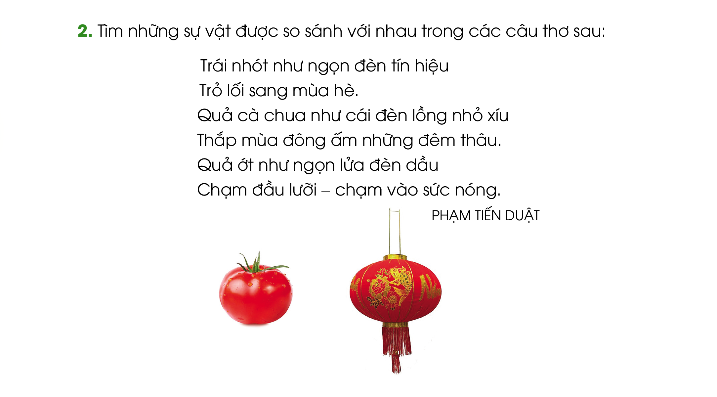
Notes:
Bài học hôm nay đã giúp các em làm quen với một số hình ảnh so sánh đẹp trong thơ ca, qua đó rèn luyện óc quan sát. Ai có óc quan sát tốt, người ấy sẽ biết so sánh hay. Mong rằng qua bài học này các em sẽ có ý thức quan sát để bước đầu tập viết được những câu văn có hình ảnh so sánh đẹp.

Slide 23
HỌC THUỘC LÒNG

Slide 24
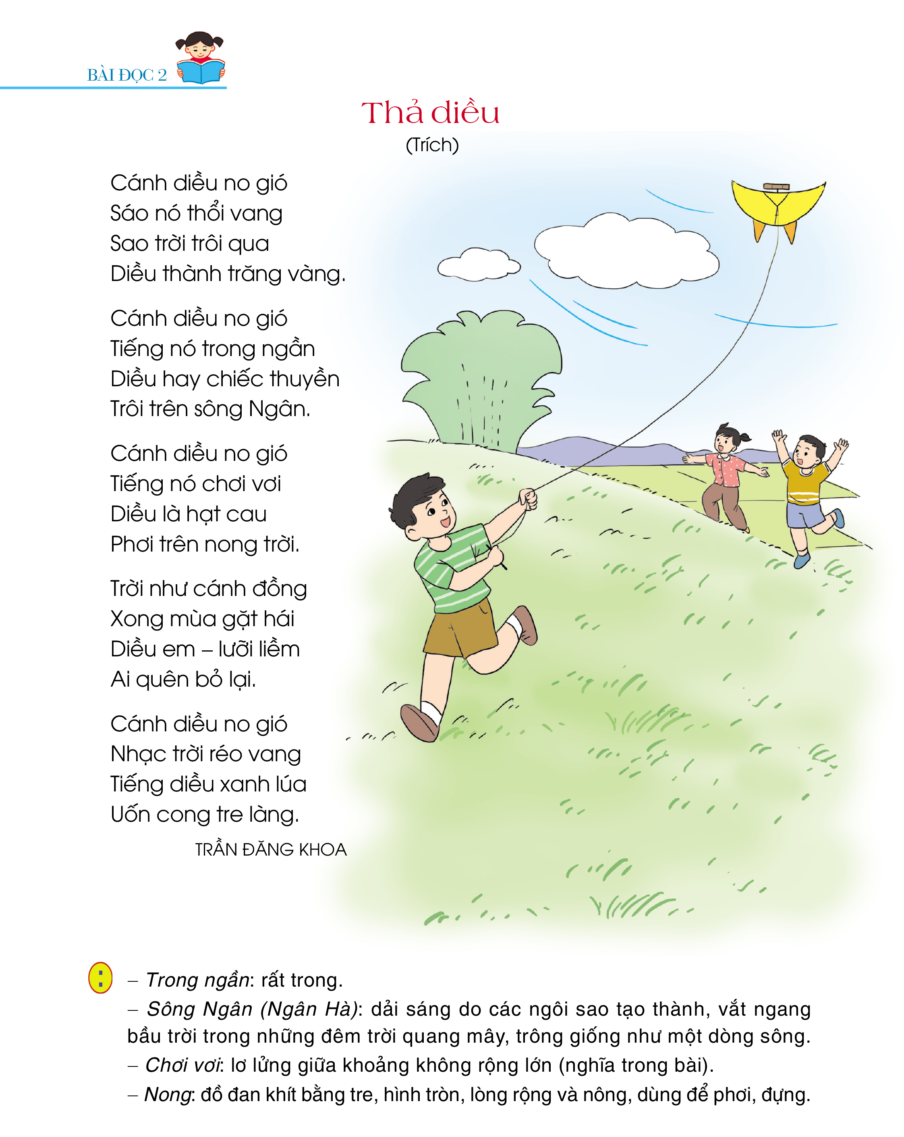
THẢ DIỀU

Slide 25
THẢ DIỀU

Slide 26


